Slide 1
«Βυζαντινά μνημεία στη φύση» Εκπαιδευτικό πρόγραμμα πολιτισμού συντονίστρια: Αμαλία Κ. Ηλιάδη, φιλόλογος-ιστορικός, Δ/ντρια 3^{ου} Γυμνασίου Τρικάλων παρουσίαση από τη μαθήτρια του Β3 Τασίκα Σταυρούλα- Μαρία
Ευρύτερη θεματική προγράμματος:
«Όψεις Βυζαντινού Πολιτισμού: Η Βυζαντινή Αρχιτεκτονική στις διάφορες χρονικές φάσεις και μορφές της»
Σχολικό Έτος 2013-14

Slide 2
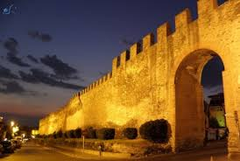
βυζαντινά τείχη της Θεσσαλονίκης

Slide 3
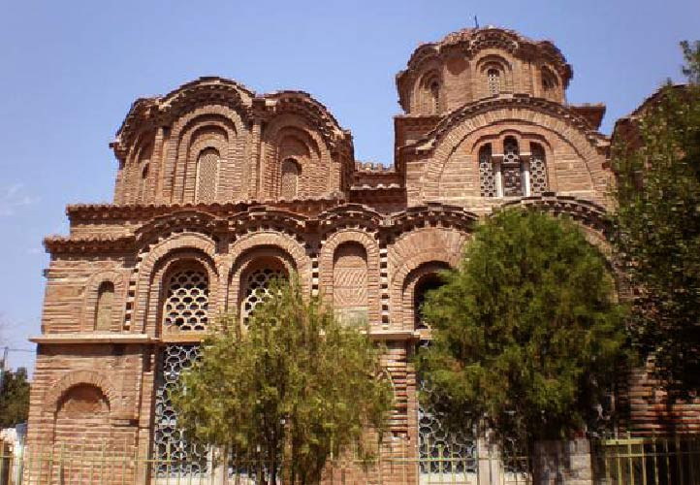
Αγία Αικατερίνη

Slide 4
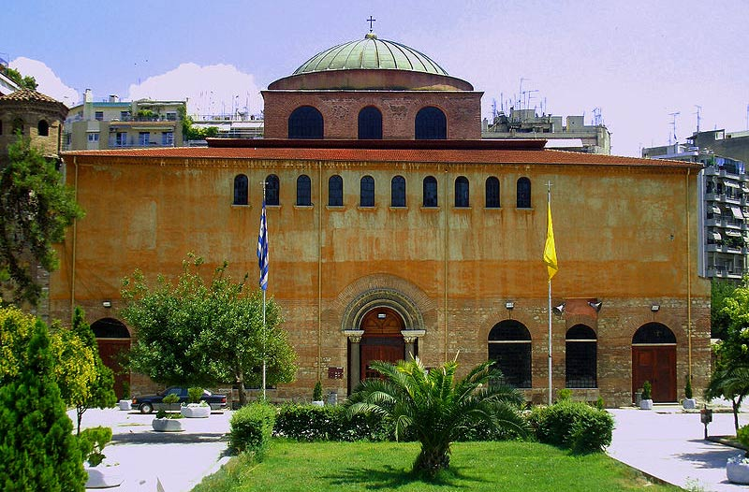
Αγία Σοφία

Slide 5
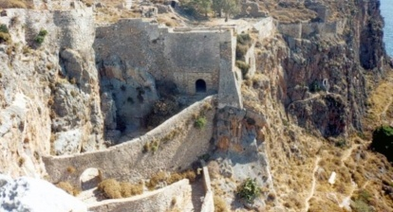
Κάστρο Μονεμβάσιας

Slide 6
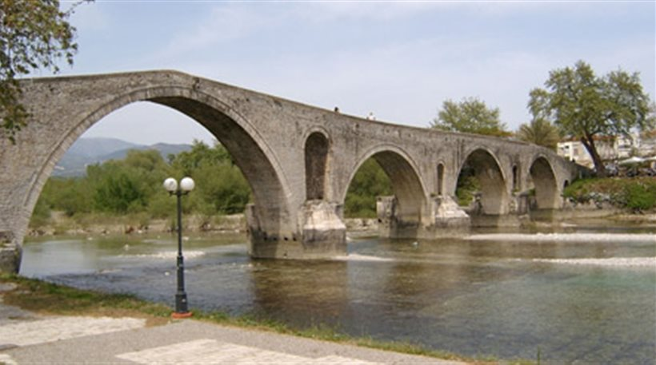
Γεφύρι Άρτας

Slide 7
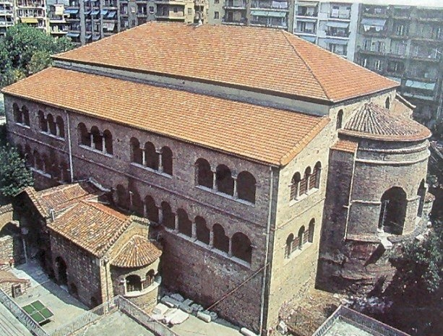
Η Αχειροποίητος

Slide 8
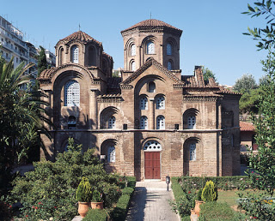
Μονή Χαλκέων

Slide 9
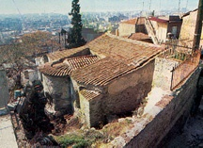
Μονή Λατόμου

Slide 10
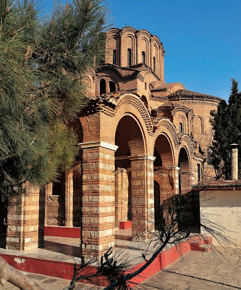
Προφήτης Ηλίας

Slide 11
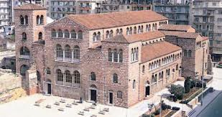
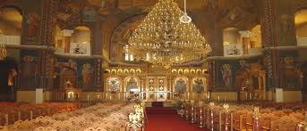
Ναός Αγίου Δημητρίου

Slide 12
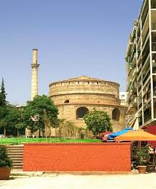
Ροτόντα του Αγίου Γεωργίου

Slide 13
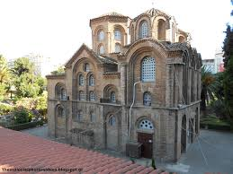
Ο ναός της Παναγίας των Χαλκέων

Slide 14
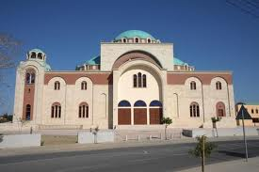
O ναός του Αγίου Παντελεήμονα

Slide 15
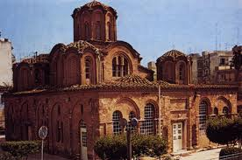
Ο ναός των Αγίων Αποστόλων

Slide 16
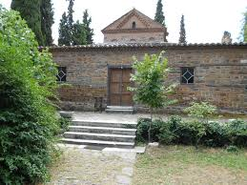
Ο ναός του Αγίου Νικολάου του Ορφανού

Slide 17
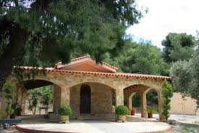
Ο ναός του Σωτήρος

Slide 18
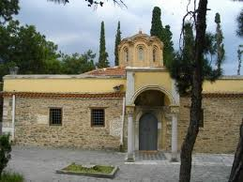
Η Μονή Βλατάδων

Slide 19
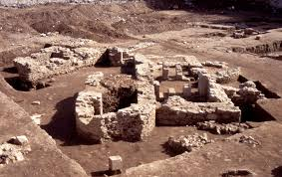
Τα βυζαντινά λουτρά

Slide 20
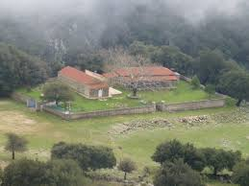
Η μονή του Αγίου Ελευθερίου

